Slide 1
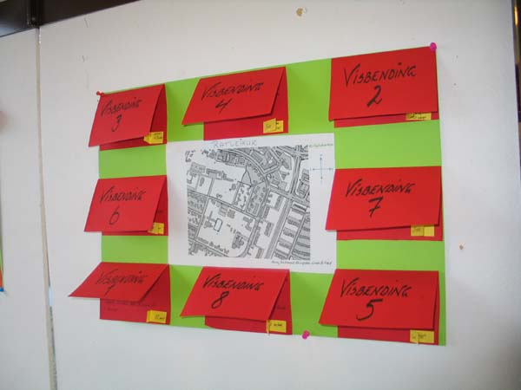
Leiðbeiningar
Ratleikur
Notes:
Í þessum hluta verður tekið dæmi um það hvernig hægt er að nota beinagrindurnar til að skrifa leiðbeiningar.

Slide 2
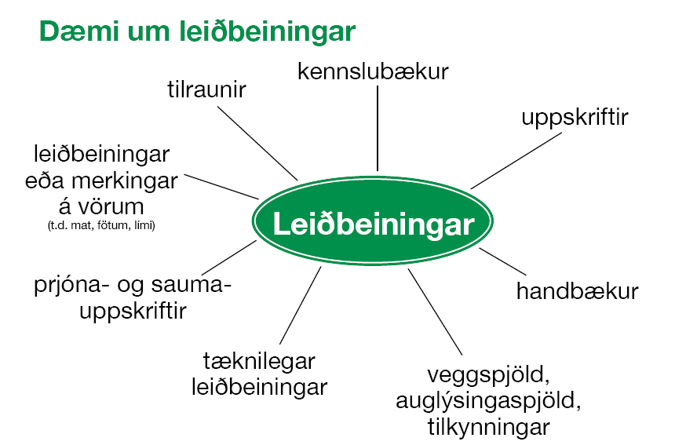
Notes:
Þessi glæra er blaðsíða úr bókinni og sýnir helstu gerðir leiðbeiningatexta. Kennari getur valið eina eða fleiri gerðir til að vinna með nemendum sínum, allt eftir getu hópsins og einstaklinganna. Þó að aðeins sé valið að fjalla um ratleik hér í þessum kafla getur kennari kynnt fyrir nemendum fleiri textagerðir en ætlað er að vinna með.

Slide 3
Notes:
Þetta er beinagrind fyrir leiðbeiningatexta. Leiðbeiningar eru skrifaðar í tímaröð þar sem eitt leiðir af öðru. Hægt er að nota beinagrindina til að setja inn atburði eða hugmyndir sem nota á í rituninni.

Slide 4
Notes:
Þetta er mynd af blaðsíðu 7 úr kaflanum um leiðbeiningatexta. Hér má sjá helstu einkenni leiðbeiningatexta. Nemendum er bent á boðhátt í leiðbeiningatexta og kennari getur bent á raunveruleg dæmi úr uppskriftum og bókum.

Slide 5
Ratleikur
Ratleikir eru leikir sem byggjast á að fara ákveðna leið og finna og leysa þrautir. Ratleiki er hægt að nota hvar sem er, innandyra sem og utan dyra.
(www.leikjabankinn.is)
Notes:
Það er tilvalið að nota www.leikjabankinn.is til þess að kveikja hugmyndir hjá börnunum og skoða hvernig leiðbeiningar með leikjum eru orðaðar.
Nemendur fá það verkefni að útbúa ratleik. Þeim er skipt í hópa og hver hópur gerir eina stöð eða einn ratleik frá upphafi til enda. Kennarinn getur ákveðið þema ratleiksins og nemendur halda sig innan þess ramma. Þemað getur tengst íslensku, samfélagsfræði, stærðfræði svo dæmi séu nefnd.

Slide 6
Ratleikur með sex stöðvum – undirbúningur
Settu stöðvarnar inn í flæðiritið
Stöð 3
Stöð 2
Stöð 3
Stöð 6
Stöð 1
Stöð 2
Stöð 1
Stöð 4
Stöð 4
Stöð 5
Notes:
Þegar nemendur eru tilbúnir með stöðvarnar setja þeir minnispunkta inn á flæðiritið í rétta röð þar sem vísbending um næstu stöð er í hverjum hring á flæðiritinu. Kennarinn ákveður fyrirfram fjölda stöðva.

Slide 7
Eða settu svæðin inn í þessa töflu!
Leikur
Stöð 1
Stöð 2
Stöð 3
Stöð 4
Stöð 5
Stöð 6
Notes:
Hér má sjá glæru með ritunarramma. Nemendur vinna nánari lýsingu fyrir hverja stöð út frá minnispunktum á beinagrind, sjá hér að framan.

Slide 8
Stöð 1
Hvernig endar málshátturinn.
Enginn verður óbarinn _______________
Skrifaðu svarið í bókina þína.
Finndu næstu vísbendingu hjá hjólageymslunni
Notaðu boðhátt!
Notes:
Hér getur að líta dæmi um stöð í ratleik. Viðfangsefni ratleiksins geta tengst hverju sem er s.s. málsháttum, stærðfræði o.s.frv. Kennarinn bendir á boðhátt sagna. Nemendur geta fengið sagnir til að breyta í boðhátt og setja upp á spjald í stofunni til stuðnings á meðan vinnunni stendur.

Slide 9
Búðu til ratleik
Búðu til ratleik með sex stöðvum
Hafðu sagnir í boðhætti
Veldu svæði sem þú hyggst nota
Settu póstana á réttar stöðvar
Prófaðu leikinn
Notes:
Nemendur fá verkefni að útbúa ratleik. Kennarinn getur ákveðið þema sem tengist viðfangsefnum barnanna. Kennarinn getur prentað út beinagrindur og ritunarramma fyrir nemendur til að skipuleggja ratleikinn.

Slide 10
Um ratleiki
www.leikjavefurinn.is
Undirbúningur:
1. Veldu svæði sem þú hyggst nota 2. Útvegaðu kort (eða loftmynd) af svæðinu og ljósritaðu það á blað í stærðinni A4. Besti mælikvarðinn er 1:2000–1:5000. 3. Það sem þú þarft að hafa með þér er: kort, verkefni í plastmöppu af stærðinni A5 (helst með götum til þess að hægt sé að binda þau á stöðvarnar), band, tússpenni og fáni eða eitthvað annað til að merkja stöðvarnar. 4. Ákveddu hve margar stöðvar þú ætlar að hafa og hversu langt á milli þeirra. Algengast er að hafa 8–12 stöðvar og u.þ.b. 100–250 m á milli þeirra. 5. Þegar stöðvarnar hafa verið merktar inn á kortið er það ljósritað handa nemendum. 6. Áður en leikurinn hefst er nemendum skipt í hópa. Hóparnir velja sér hópstjóra sem sér um plastmöppuna með kortinu ásamt blýanti og svarblaði til að svara spurningunum á stöðvunum.
Leiklýsing:
1. Í upphafi er ágætt að skipta hópunum niður á stöðvarnar og láta einn hóp byrja á stöð 1 og annan hóp á stöð 2 o.s.frv. 2. Þegar hóparnir eru búnir að fara á allar stöðvarnar og svara spurningunum koma þeir til baka. 3. Mat á úrlausnum fer svo fram í með umræðum.
Notes:
Nemendur getað skoðað leikjavefinn til að fá hugmyndir. Þessar upplýsingar og leiðbeiningar má finna á leikjavefnum.

Slide 11
Notes:
Þetta er beinagrind fyrir leiðbeiningar. Þessa beinagrind má prenta út og nemendur skrifa minnispunkta í hringina.

Slide 12
Notes:
Hér má sjá ritunarramma til útprentunar fyrir nemendur. Nemendur vinna upp úr þessum ritunarramma spjöld fyrir ratleikinn

Slide 13
Hvað þarftu?
Hvað þarftu?
1.
2.
3.
4.
5.
6.
7.
8.
9.
10.
Í ratleik þarf að nota ýmiss konar hjálpargögn.
Notes:
Í ratleik þarf oft að nota ýmiss konar hjálpargögn. Nemendum er kennt að undirbúa ratleikinn vel og gera lista yfir gögn sem þarf að nota. Það getur verið gott að gera skýringarmynd(/ir). Listann má vinna sameiginlega með hópnum ef um einn ratleik er að ræða.

Slide 14
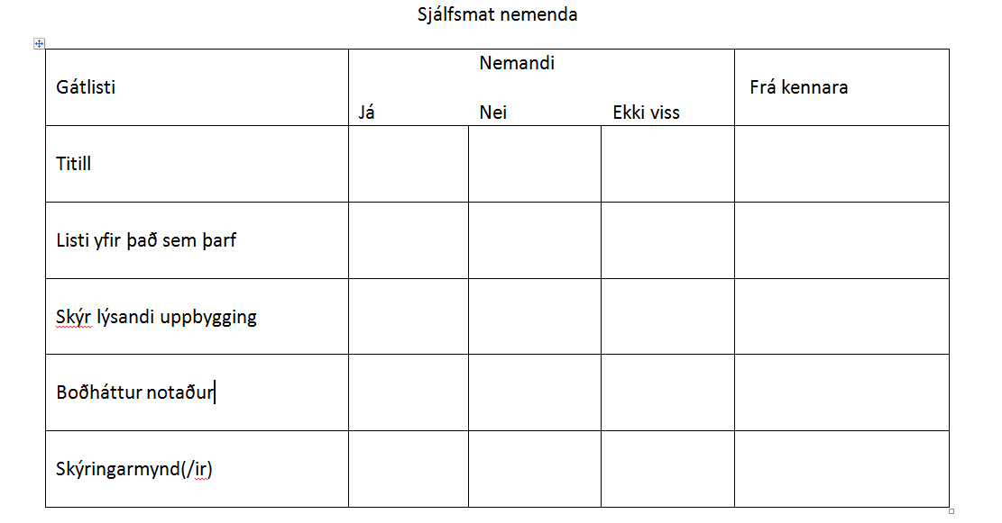
Notes:
Sjálfsmat nemenda.
Mikilvægt er að kennari fari yfir sjálfmatið með nemendum og kenni þeim að nota það strax í upphafi. Kennari getur svo nýtt sér það til að skoða þá þætti sem þarfnast hugsanlegra lagfæringa með nemendum.
Í hjálparbanka má finna önnur form sem hægt er að aðlaga að verkefnum.

